Slide 1
AR
しっかりシュール

Slide 2
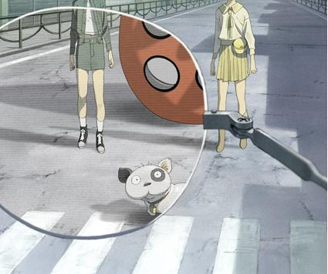
AR
拡張現実（AR：Argument Reality）
現実の風景に情報を上書き
SFの世界でたびたび出てくる技術

Slide 3

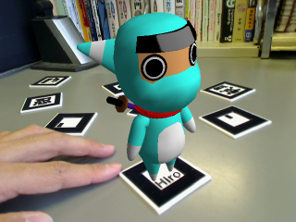
ARToolKit
ARアプリケーション用のライブラリ
カメラからの画像の取得
マーカの検出とパターンの認識
マーカの３次元位置・姿勢の計測
実写画像とCGの合成表示

Slide 4
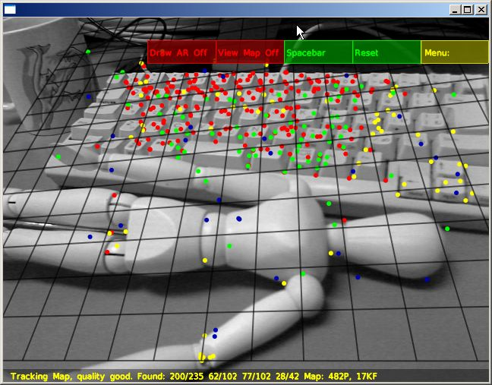
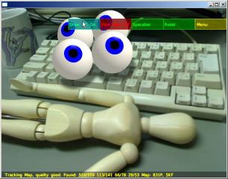
PTAM
Parallel Tracking and Mapping
ARToolKitとは違い、マーカなし
風景の自然特徴を取得・追跡する
国際会議ISMAR2007で最優秀賞

Slide 5
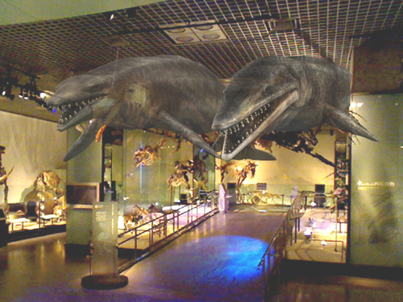
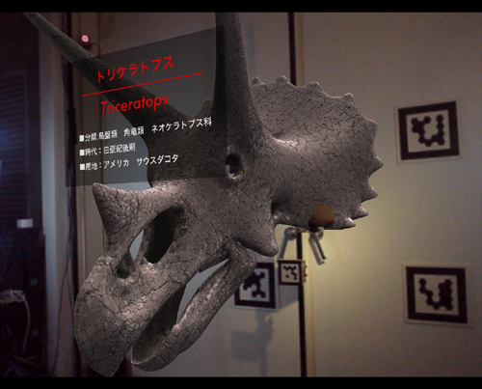
実際の例
国立科学博物館（東京）の体験イベント 双眼鏡型のディスプレーをのぞくと 恐竜の３D映像が見える

Slide 6
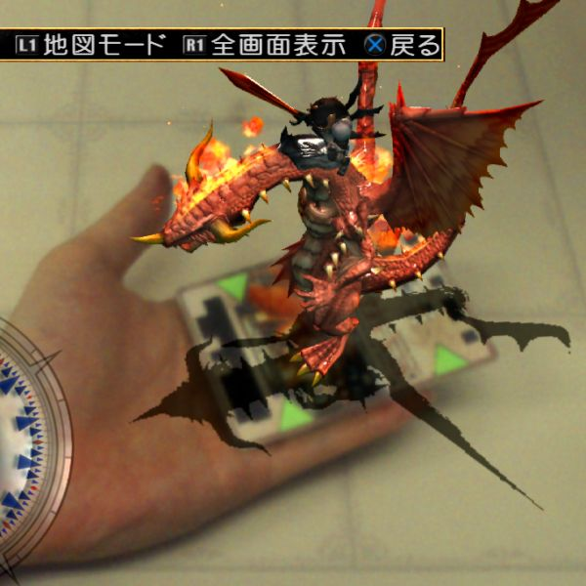

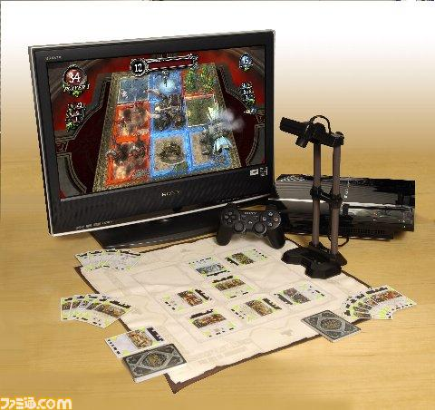
THE EYE OF JUDGMENT
プレイステーション３で発売
トレーディングカードを読み取り、バトル！
カードゲームの演出、支援

Slide 7
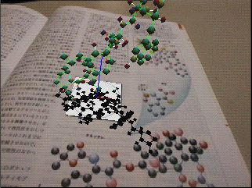
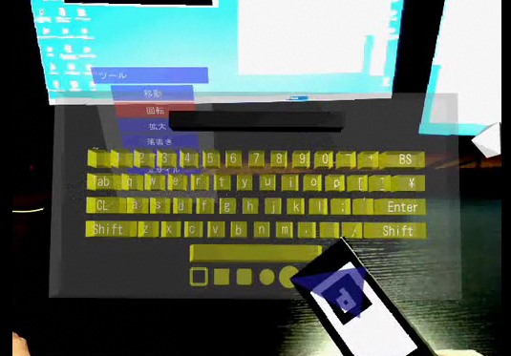
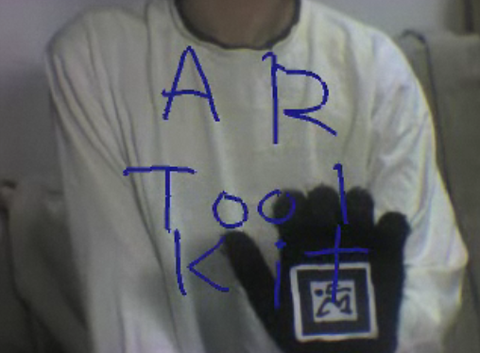
何の役にたちそうか
新しいユーザインターフェース （作業支援、情報提示、医療、教育、建築、観光、エンターテイメントなど様々な分野へ応用）

